Slide 1
프로그래밍 설계 -녹음파일 검색-
프로젝트팀 : 유일무이
발표자 : 김정승
20130999 김준호
20130997 김정승
20151016 염준섭
20150997 김효권

Slide 2
Table
프로젝트 진행상황
핵심 기능 및 코드 설명
(FileSearch)
프로젝트 진행 목표

Slide 3
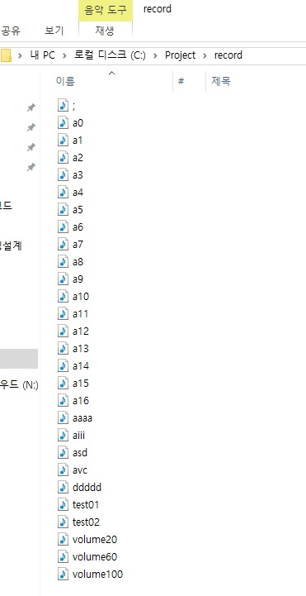
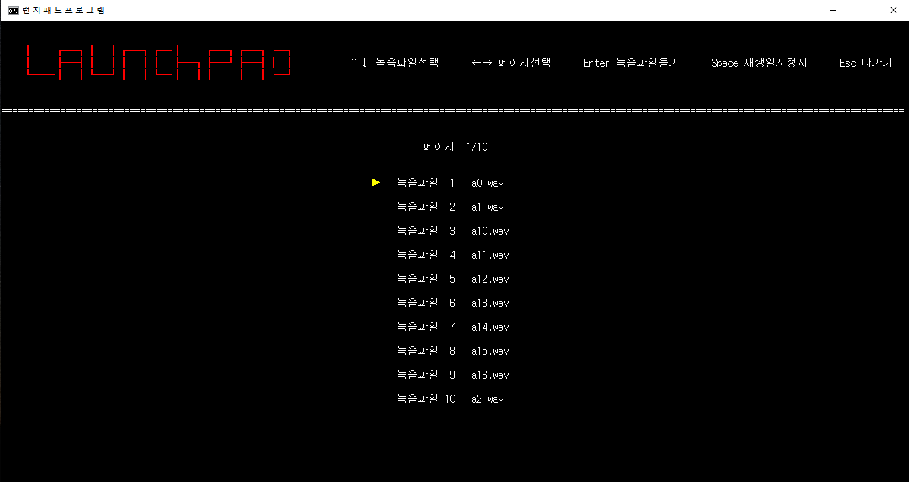
프로젝트 진행상황(1/3)
02

Slide 4
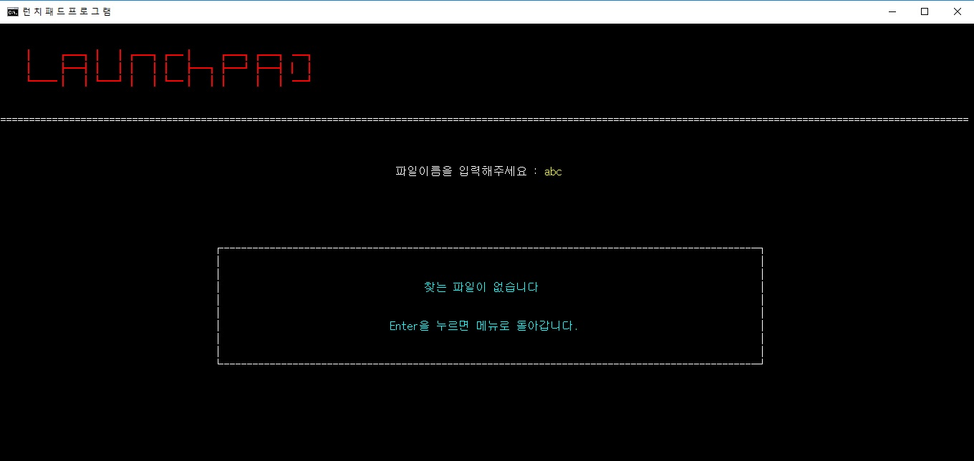
02
프로젝트 진행상황(2/3)

Slide 5
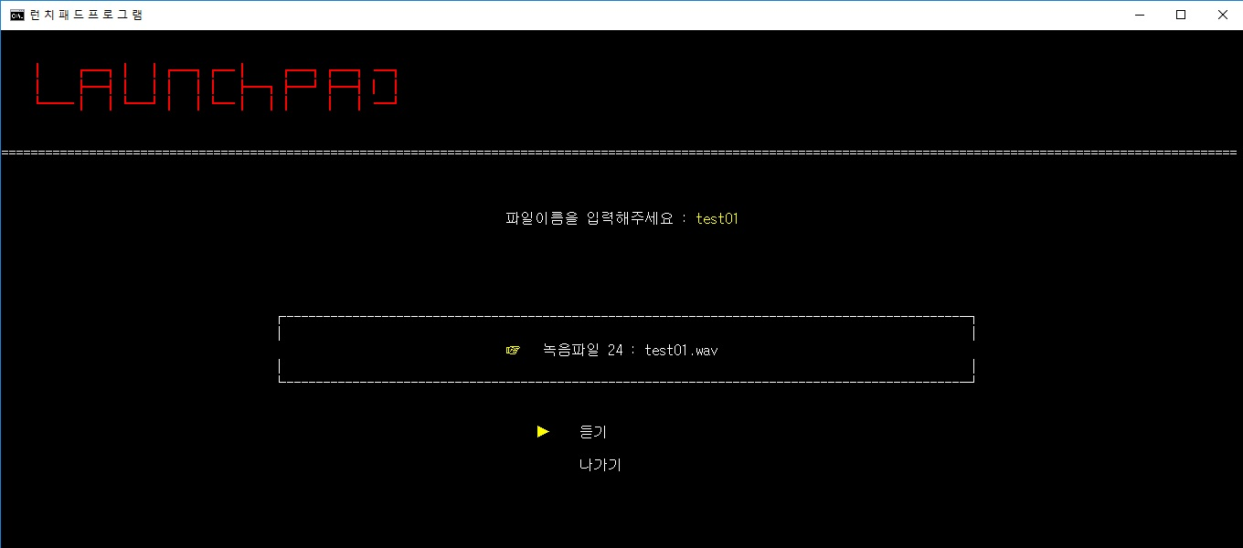
02
프로젝트 진행상황(3/3)

Slide 6
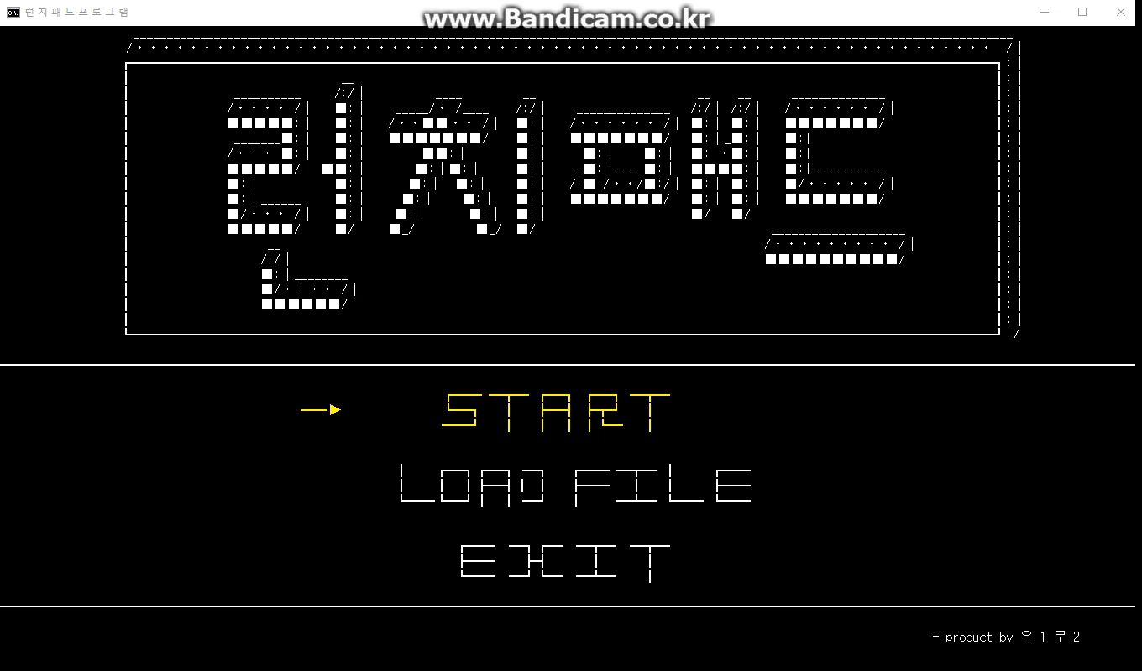
03
진행상황(동영상)

Slide 7

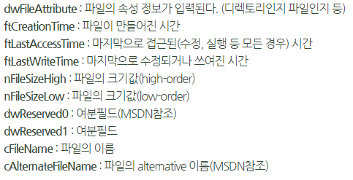
03
핵심 기능 및 코드 설명
(FileSearch)
▷ 파일 리스트 출력
파일의 정보를 저장할
구조체 배열 선언
▷ WIN32-FIND-DATA 구조체
실제 파일이름 + 확장자명
저장

Slide 8
03
핵심 기능 및 코드 설명
(FileSearch)
▷ FindFirstFile 함수
▷ FindNextFile 함수
FindFirstFile 함수, FindNextFile 함수, 반복문을 이용
경로상의 File들의 정보를 구조체에 저장

Slide 9
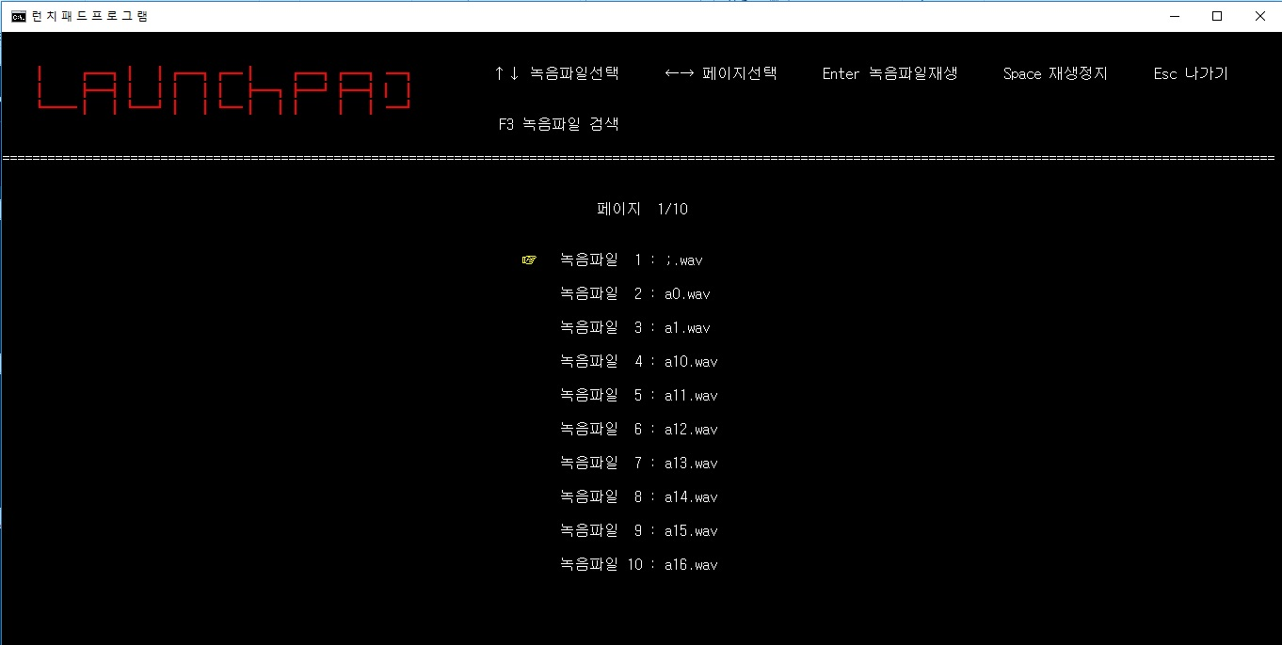

03
핵심 기능 및 코드 설명
(FileSearch)

Slide 10
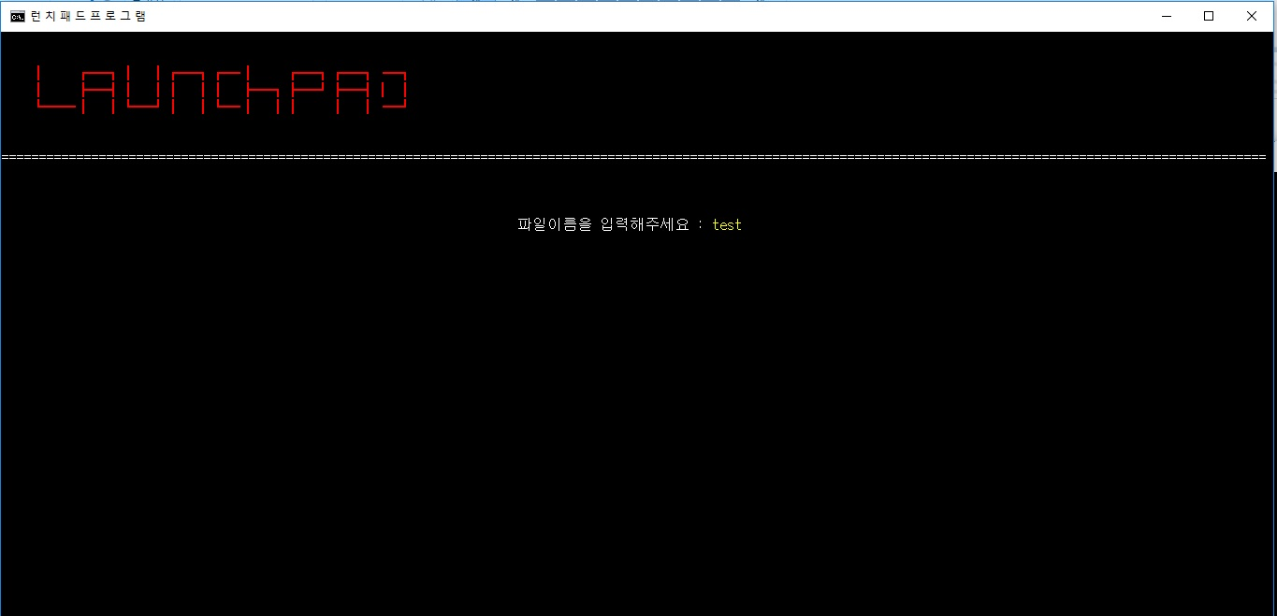
03
핵심 기능 및 코드 설명
(FileSearch)
찾고자 하는 파일명 입력

Slide 11
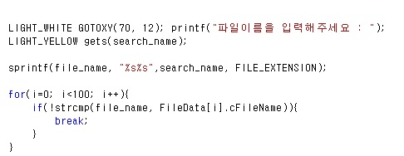
03
핵심 기능 및 코드 설명
(FileSearch)
입력받은 파일이름을 저장
(test)
파일이름에 확장자를 붙임
(test.wav)
Strcmp를 이용
찾을 파일이 있는지 확인
→ 파일정보가 저장되어 있는 구조체 배열 인덱스 값 -> i

Slide 12
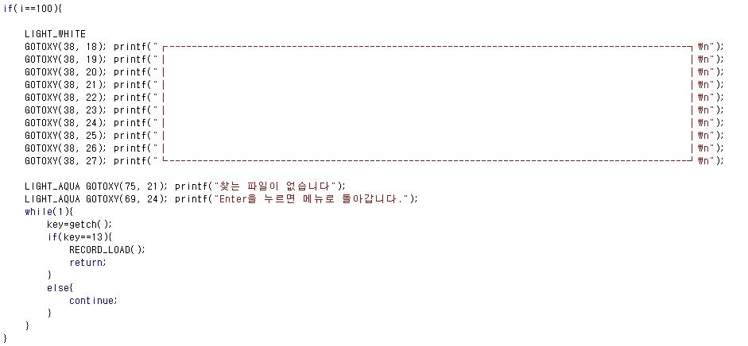
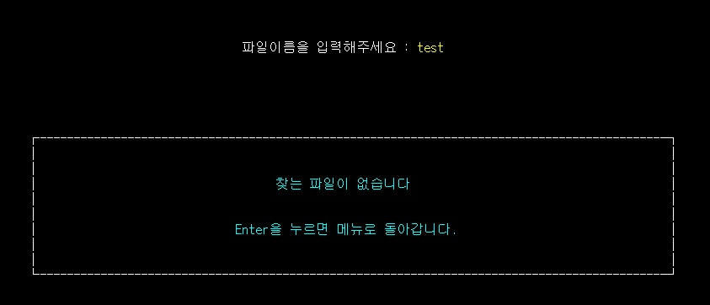
03
핵심 기능 및 코드 설명
(FileSearch)

Slide 13
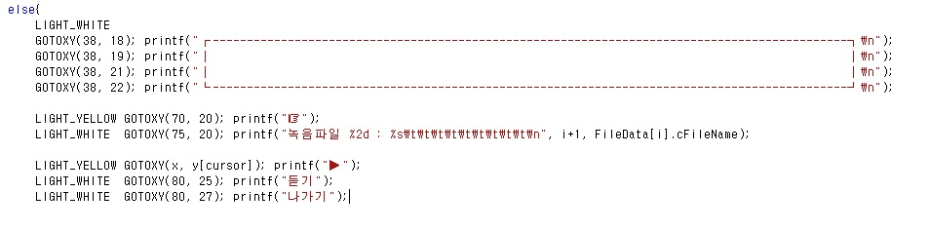
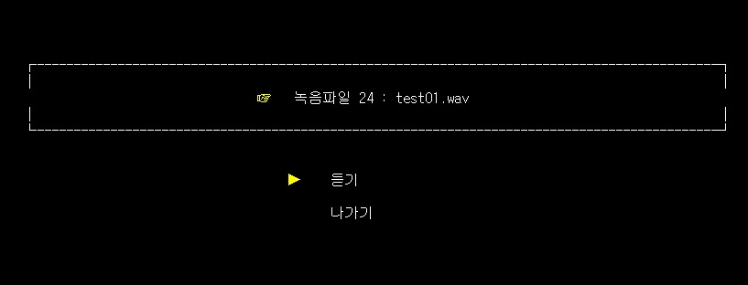
03
핵심 기능 및 코드 설명
(FileSearch)
해당 인덱스의 파일이름 출력

Slide 14
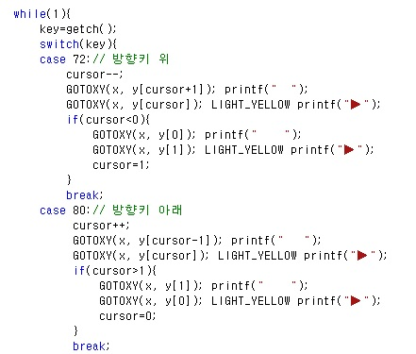
03
핵심 기능 및 코드 설명
(FileSearch)

Slide 15
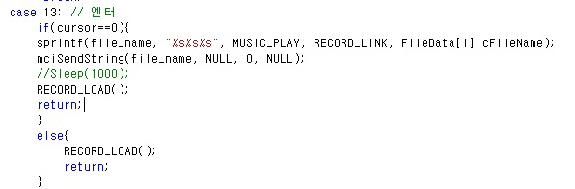
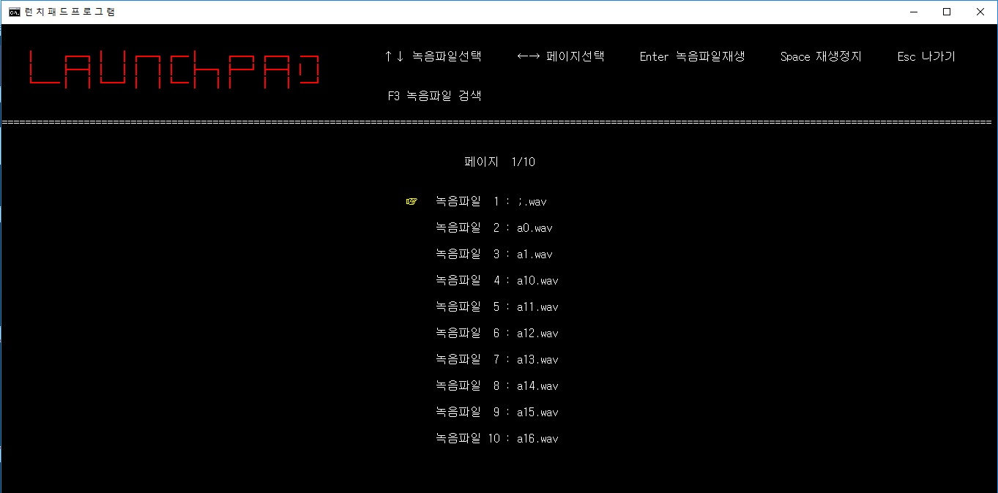
03
핵심 기능 및 코드 설명
(FileSearch)
Play + 경로 + 파일이름.wav
해당되는 녹음파일 재생
“나가기”를
선택

Slide 16
프로젝트 진행 목표
05
○ 런치패드 프로그램
▷ 전체
→ 프로그램 기능별 최종 테스트
▷ 기타
→ 프로젝트 음원 수집

Slide 17
…질문 받겠습니다…

Slide 18
감사합니다
-Team 유일무이-

